Slide 1
Муниципальное бюджетное образовательное учреждение
«Калининская школа
Первомайского района
Республики Крым»
Односоставное предложение. Обобщение изученного
8класс
Учитель украинского языка
Бойчук Ирина Леонидовна

Slide 2
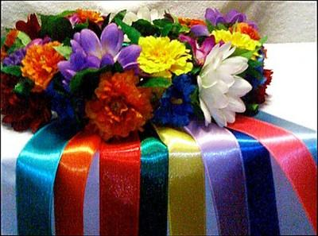

Slide 3
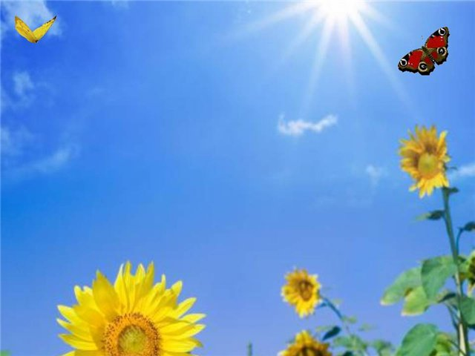
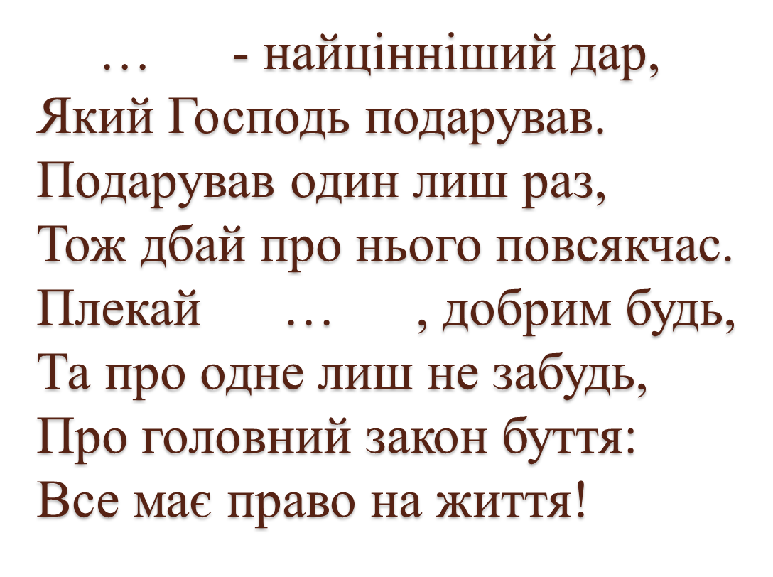
Здоров’я
здоров’я

Slide 4
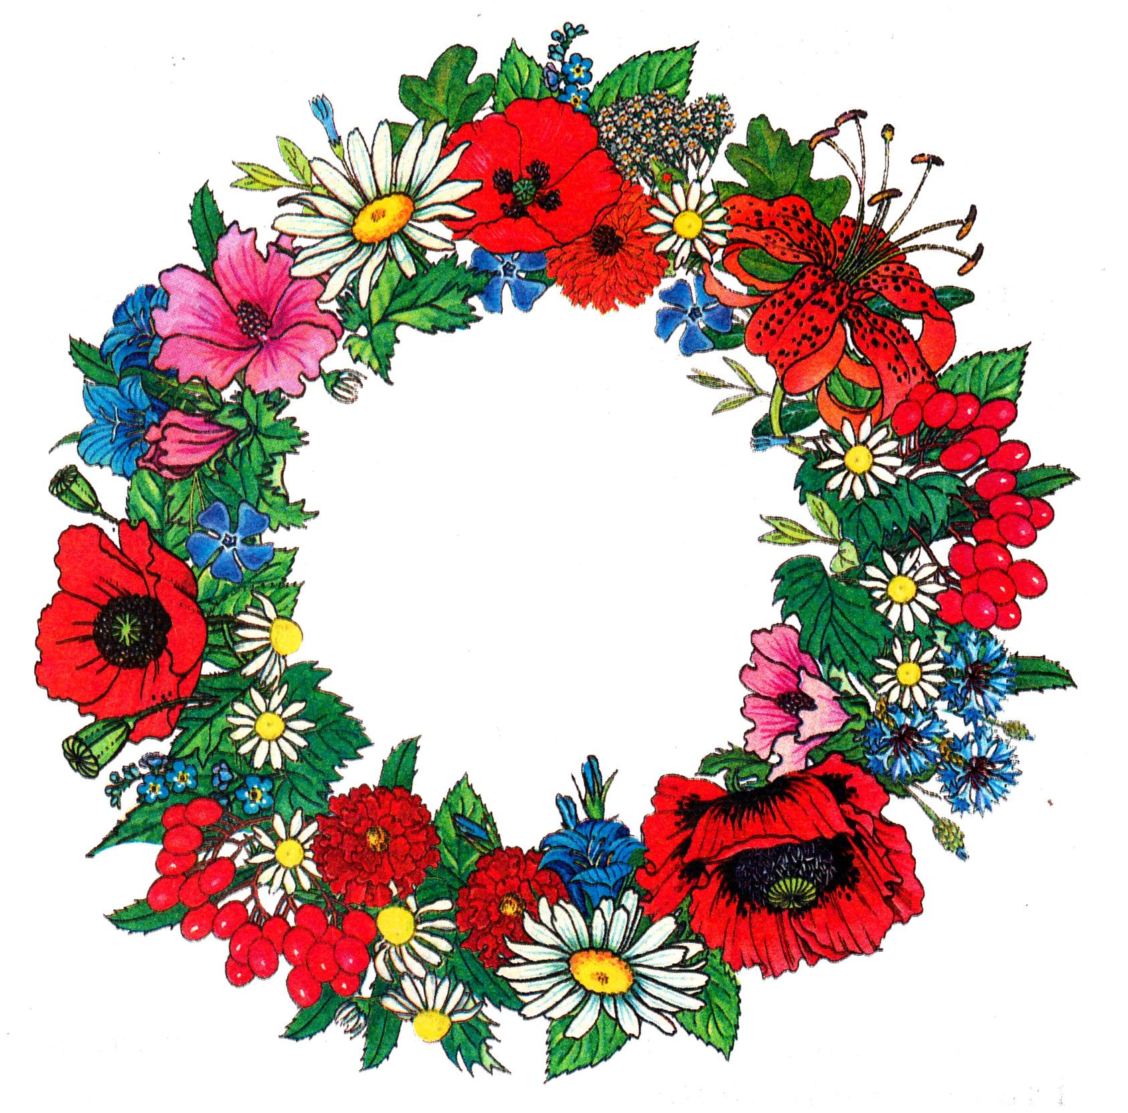

Тема уроку.
Односкладне речення. Узагальнення вивченого

Slide 5

Мета уроку
знати:
які речення називаються односкладними;
яку роль виконують односкладні речення в мовленні
вміти:
виділяти односкладні речення з- поміж інших видів речень;
визначати їх види ;
конструювати односкладні речення;
використовувати їх в усному та писемному мовленні

Slide 6
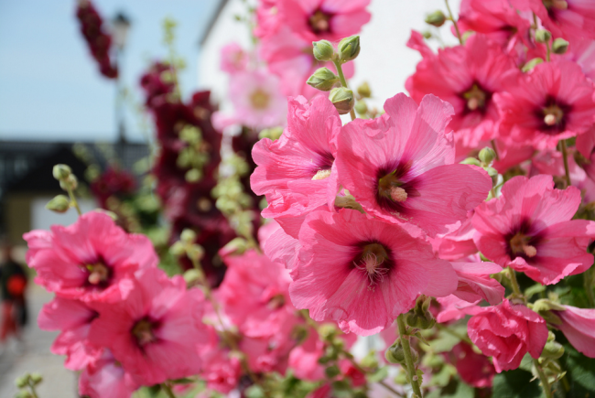
Мальва-це символ віри, надії та любові.

Slide 7
Квітка «Бліц- опитування»
•З чого складається граматична основа речення?
•Які речення називаються двоскладними?
•Яке речення називається односкладним?
•Які види односкладних речень з головним членом у формі присудка ви знаєте?
•Які види односкладних речень з головним членом у формі підмета ви знаєте?
•Чи потрібен в односкладному реченні другий головний член?

Slide 8
Порівняльна діаграма Венна
Односкладні речення
Двоскладні речення
Граматична основа складається з 1 головного члена: або у формі підмета, або у формі присудка.
Мають граматичну основу
Можуть бути поширеними або непоши- реними
Граматична основа складається з 2 головних членів речення: підмета і присудка.

Slide 9

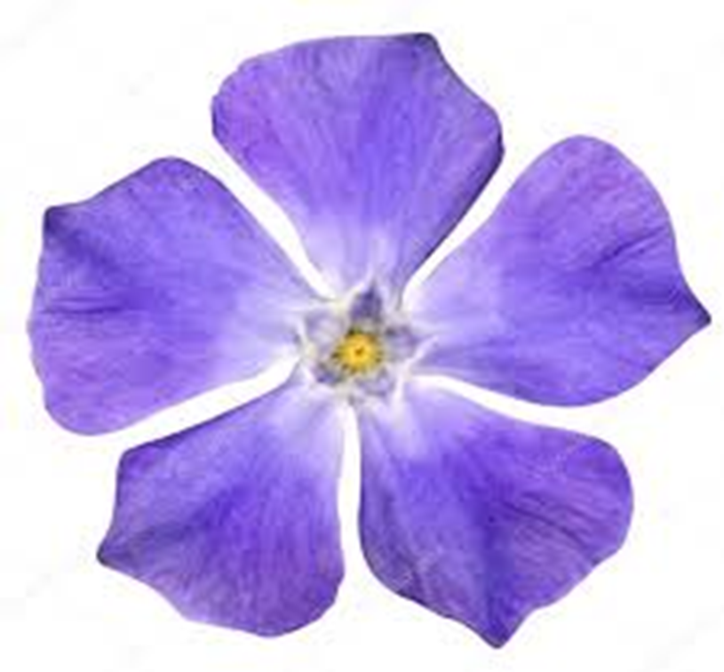
Барвінок символізує життя.
Ця рослина тягнеться до людського житла.

Slide 10

Квітка « Метод дослідження- зіставлення»
Проблемне запитання: “Як відрізнити просте односкладне називне речення від двоскладного з іменним складеним присудком?”
1.Міцний здоровий організм.
2.Здоровий організм міцний.
3.Довге життя.
4.Життя довге.

Slide 11
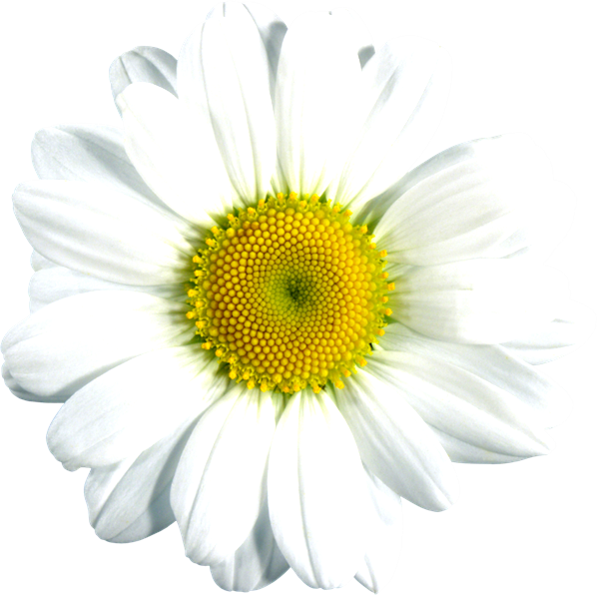
Квітка ромашка. Вона дарує людям здоров'я.

Slide 12
Квітка «Творче моделювання»
Робота а парах
Здоровий не знає, Як про здоров’я дбаєш, Без здоров’я Бережи одяг, поки новий, а здоров’я, Здоров’я маємо – Чиста вода | для хвороби біда поки молодий. так і маєш. не дбаємо. який він багатий. нема щастя.

Slide 13
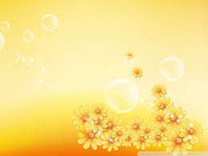
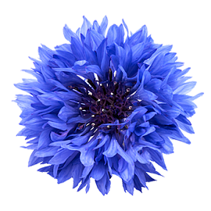
Квітка волошка . Вона у вінку символізує чисту радість та сподівання, що живуть у кожній людській душі.

Slide 14

Квітка « Індивідуальне завдання»
Твір-мініатюра
“Шкільне життя” (використовувати називні речення)

Slide 15

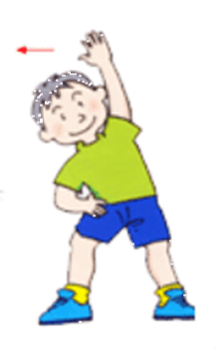
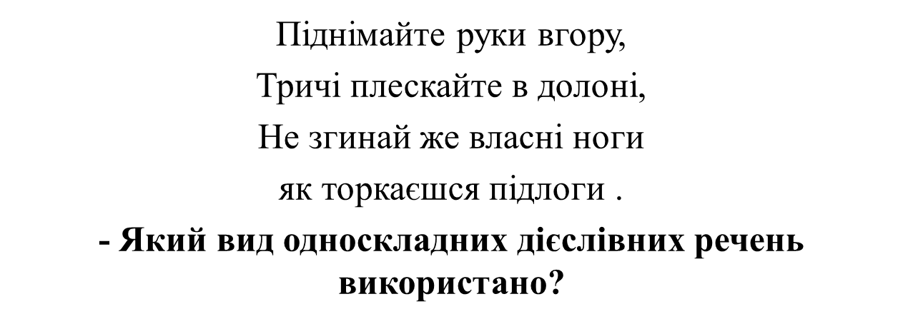
Фізкультхвилинка
,

Slide 16


Незабудка. Український народ вважає її символом вічності.

Slide 17
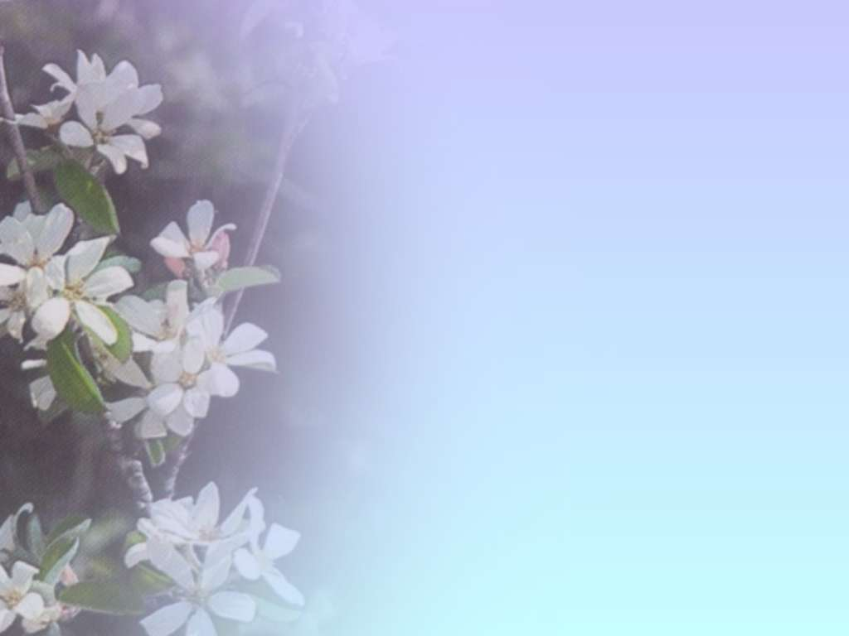
Квітка « Переклад»
Завдання: перекласти подані речення з російської мови на українську, визначити вид односкладного речення.
1. Людей неинтересных в мире нет.
2. Словом можно убить,
Словом можно спасти,
Словом можно полки
За собой повести.

Slide 18
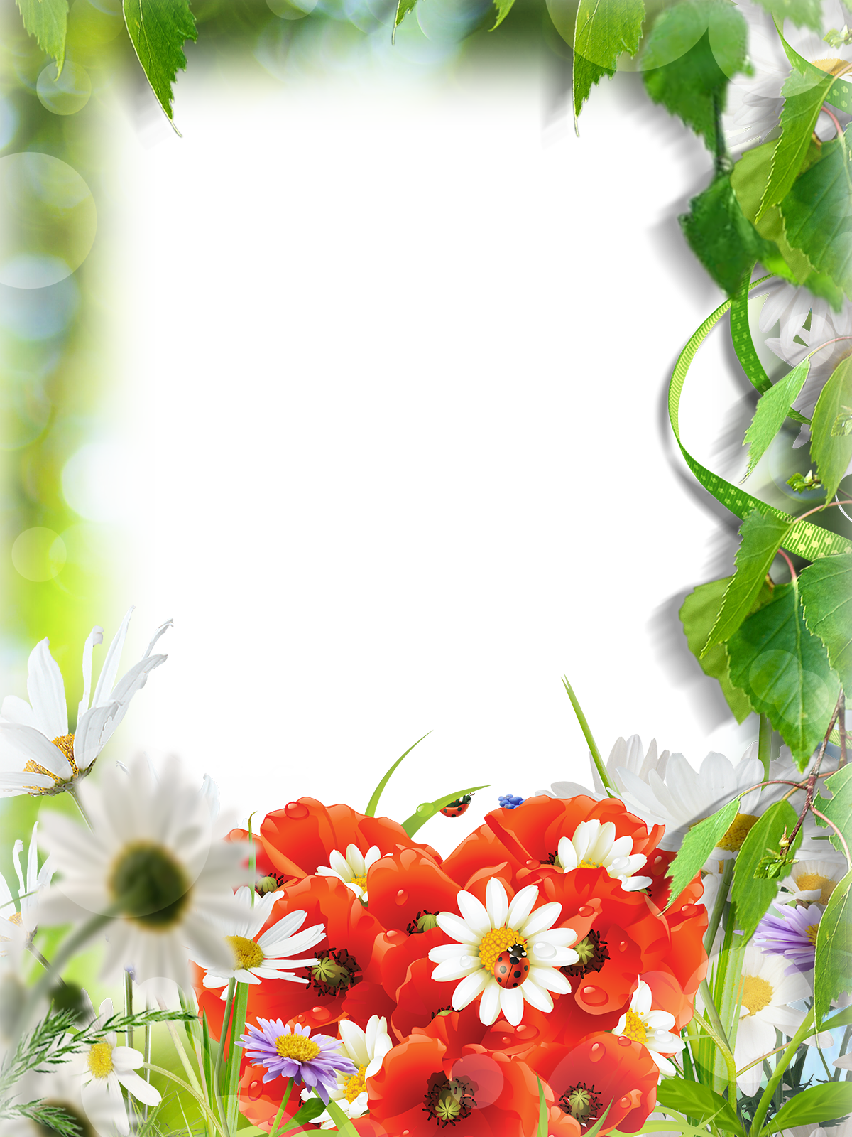
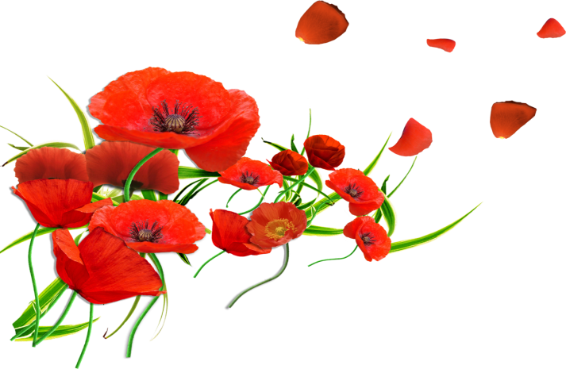
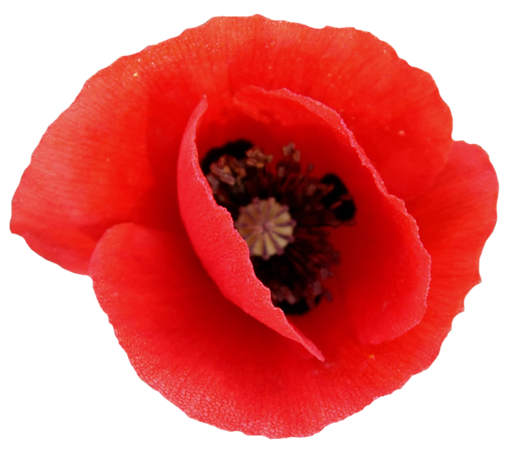
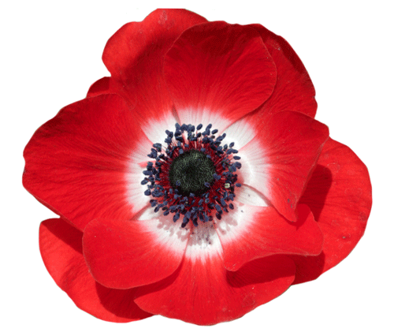
Квітка мак, який уособлює собою вічну боротьбу між добром і злом

Slide 19
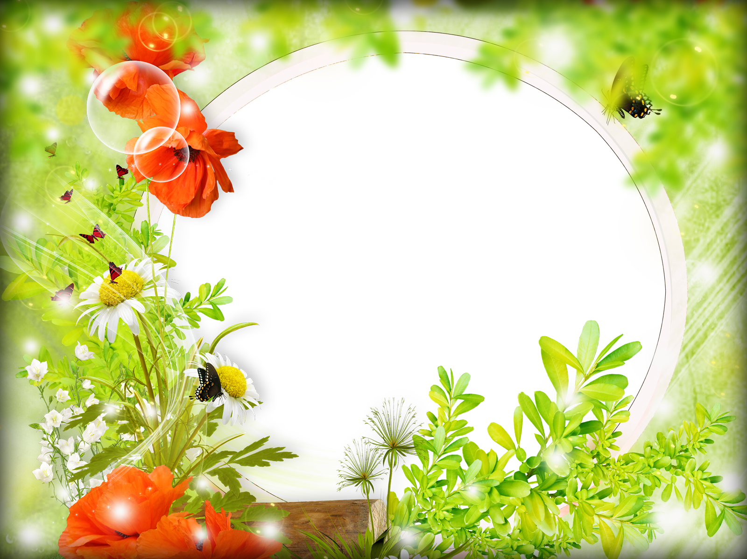
Квітка « Склади гасло»
Робота в парах.
Перша пара – гасла про корисні та шкідливі звички.
Друга пара – гасла про санітарно – гігієнічні правила.
Третя пара – гасла про правильне харчування.

Slide 20

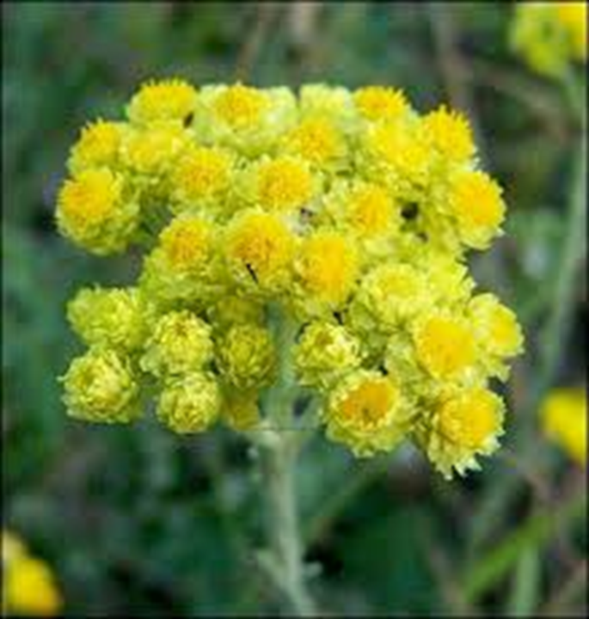
Квітка безсмертник – символ здоров'я.

Slide 21

Квітка « Домашнє завдання»
1.*Робота з текстом.
2.Вправа 219.

Slide 22

Рефлексія
Але мені здається, що у нашому вінку чогось не вистачає. На стрічках ви маєте змогу написати, що вам сьогодні запам'яталося найбільше, що ви дізналися нового, яких успіхів досягли.

Slide 23
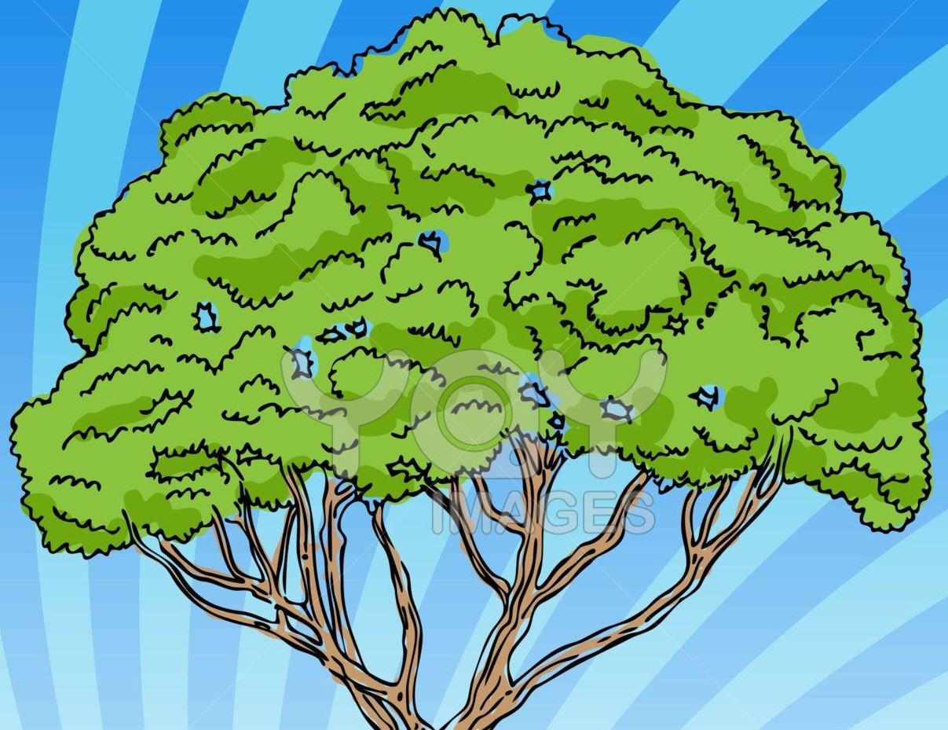
“Асоціативний кущ”
Неозначено - особові
Означено - особові
Узагальнено - особові
Односкладні речення
Називні
Безособові
Не потребують доповнення
другим головним членом речення
Урізноманітнюють і
збагачують мовлення

